Slide 1
Өгөгдлийн нууцлал, аюулгүй байдал
Удирдсан багш Н.Оюун-Эрдэнэ
Гүйцэтгэсэн П.Мөнхболд

Slide 2
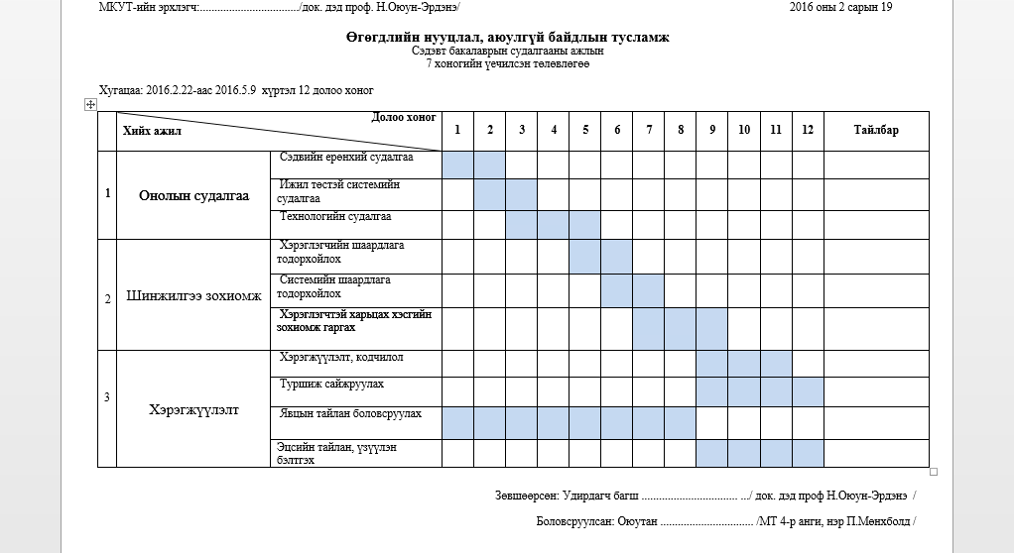
Төлөвлөгөө

Slide 3
Агуулга
Оршил
Зорилго
Сэдвийн судалгаа
Технологийн судалгаа
Системийн шинжилгээ зохиомж
Дүгнэлт

Slide 4
Оршил
Мэдээлэл технологи харилцаа холбоо асар өндөр хөгжсөн өнөө үед хүний хэрэгцээнд нийцсэн програм хангамж болон техник хангамжуудыг бараг л бүгдийг үйлдвэрлэсэн байна. Үүнийг дагаад програм хангамжид ашиглагдах маш их өгөгдөл бий болсон бөгөөд түүний нууцлал болон аюулгүй байдалын талаар асуудлууд үүсч байна. Иймд өгөгдлийн нууцлал, аюулгүй байдалын талаарх сэдвийг энэхүү баклаварын судалгааны ажилаараа сонгон авч судалгаа

Slide 5
Зорилго
Oюутан сурагчидад өгөгдлийн нууцлал, аюулгүй байдалын талаар мэдлэг олгох, өгөгдлийг хамгаалахад нь туслах зорилгоор гар утасны тусламжийн програм мөн админ хэрэглэгчид зориулсан вэб хөгжүүлэх юм.

Slide 6
Сэдвийн судалгаа
Аюулгүй байдал гэж юу вэ?
Өгөгдлийн аюулгүй байдал гэж юу вэ?
Өгөгдлийн аюулгүй байдалын зорилго?
Криптограф гэж юу вэ?
SQL Injection гэж юу вэ?

Slide 7
Аюулгүй байдал гэж юу вэ?
Аюулгүй байдал гэдэг нь хор хохирлоос хамгаалах эсвэл эсэргүүцэх чадварын чанар юм. Энэ нь хүн, орон гэр, эд зүйл, улс үндэстэн болон байгуулга гэх мэт эмзэг, үнэ цэнэтэй бүх зүйл дээр хэрэглэгддэг.

Slide 8
Өгөгдлийн аюулгүй байдал гэж юу вэ?
Өгөгдлийн аюулгүй байдал гэдэг нь өгөгдөлд хандах зөвшөөрөлгүй хэрэглэгч өгөгдлийн хулгай, буруу хэрэглэх, хүсээгүй халдлага болон эвдрэл үүсгэхээс хамгаалах юм.

Slide 9

Өгөгдлийн аюулгүй байдалын зорилго
Аюулгүй байдлын хэмжүүр нь мэдээллийг гаднаас үзэхээс нууц байлгах, өгөгдлийн тогтвортой байдлыг хадгалах, нөөцийг дээд түвшинд бэлэн баталгаатай байлгах юм.

Slide 10
Криптограф гэж юу вэ?
Криптограф гэдэг нь өгөгдлийн аюулгүй байдлыг хангах үүднээс өгөгдлийг нууцлах, өгөгдлийн бүрэн бүтэн байдал, түүний үнэн зөв өөрчлөлтгүй байдлыг хангах, зөвшөөрөлгүй хэрэглээнээс сэргийлэх зорилгоор өгөгдлийг кодлох нэгэн төрлийн шинжлэх ухааны салбар юм

Slide 11
SQL Injection гэж юу вэ?
SQL injection бол програм болон вэбийг өгөгдлийн сантай холбогдох үед гардаг хамгаалалтын сул талыг ашиглан програм болон вэб сайтад халдах арга юм.

Slide 12
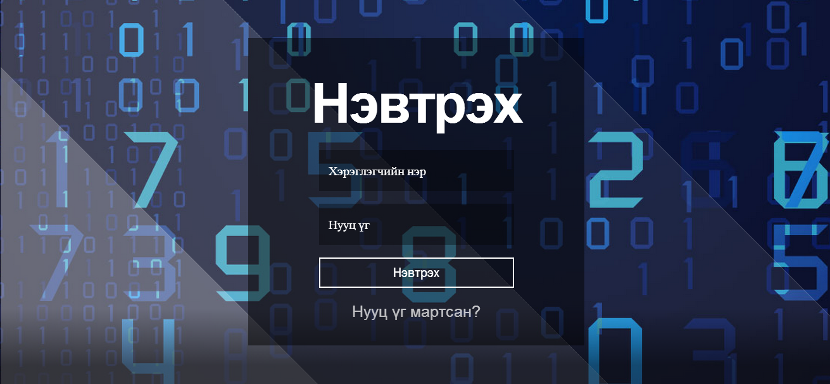

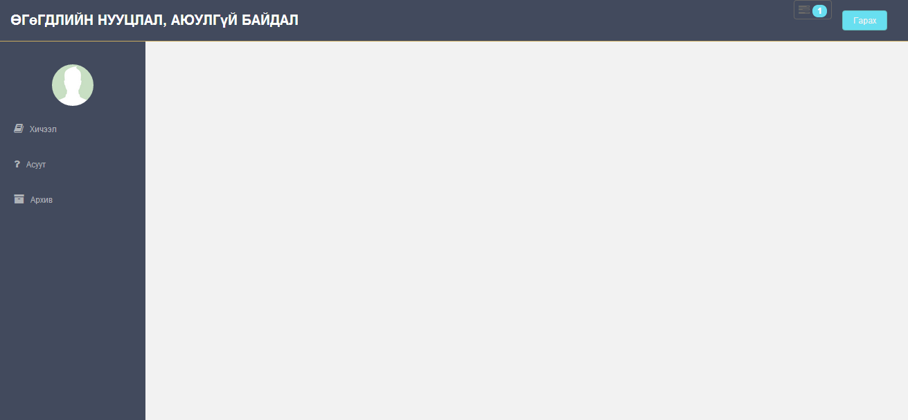
SQL Injection

Slide 13
SQL Injection сэргийлэх аргууд
Өгөгдлийн сантай ажиллахдаа stored procedure ашиглах
Оруулах бүх өгөгдлийг тусгай арга замаар шалгах
Оруулах өгөгдлийг шалгах
Сервер дээр шалгах гэх мэт

Slide 14
Технологийн судалгаа
MYSQL
SQLite
Bootstrap
Jquery
NodeJs
Android

Slide 15
Системийн шинжилгээ зохиомж
Хэрэглэгчийн шаардлага
Шинжилгээ болон UML диаграмын дагуу зохиомж гаргах
Ажлын явцын диаграм
Үйл идэвхжилтийн диаграм
Класс диаграм
Өгөгдлийн сангийн диаграм
Шилжилтийн диаграм
Дарааллын диаграм

Slide 16
Хэрэглэгчийн шаардлага
Хэрэглэгч нь гар утасны програм ашиглах бөгөөд дараах үйлдлүүдийг хийнэ.
Хичээл харах
Асуулт харах
Асуулт асуух
Асуулт хариулт тоглох
Жишээ харах
Тохиргоо хийх
Шинчлэл хийх

Slide 17
Хэрэглэгчийн шаардлага
Системийг админ веб програмыг ашиглан удирдах бөгөөд админ нь дараах эрх үүргүүдтэй байна.
Хичээл нэмэх
Хичээл хасах
Хичээл засах
Асуулт нэмэх
Асуулт хасах
Асуулт засах
Асуулт хариулт нэмэх
Асуулт хариулт хасах
Асуулт хариулт засах
Асуултанд хариулах

Slide 18
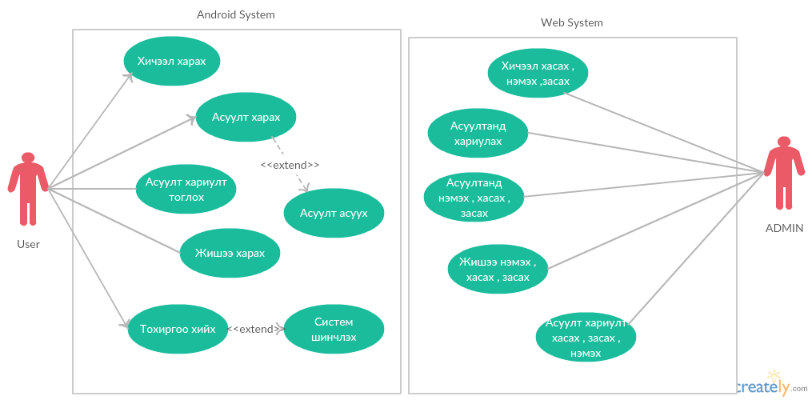
Ажлын явцын диаграм
Хэрэглэгч болон админы ажлын явцын диаграм

Slide 19
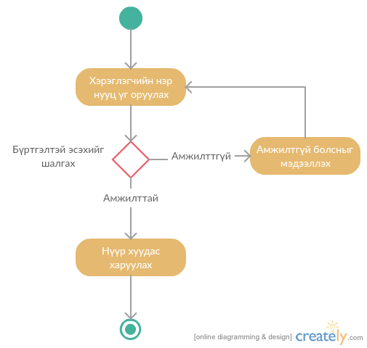
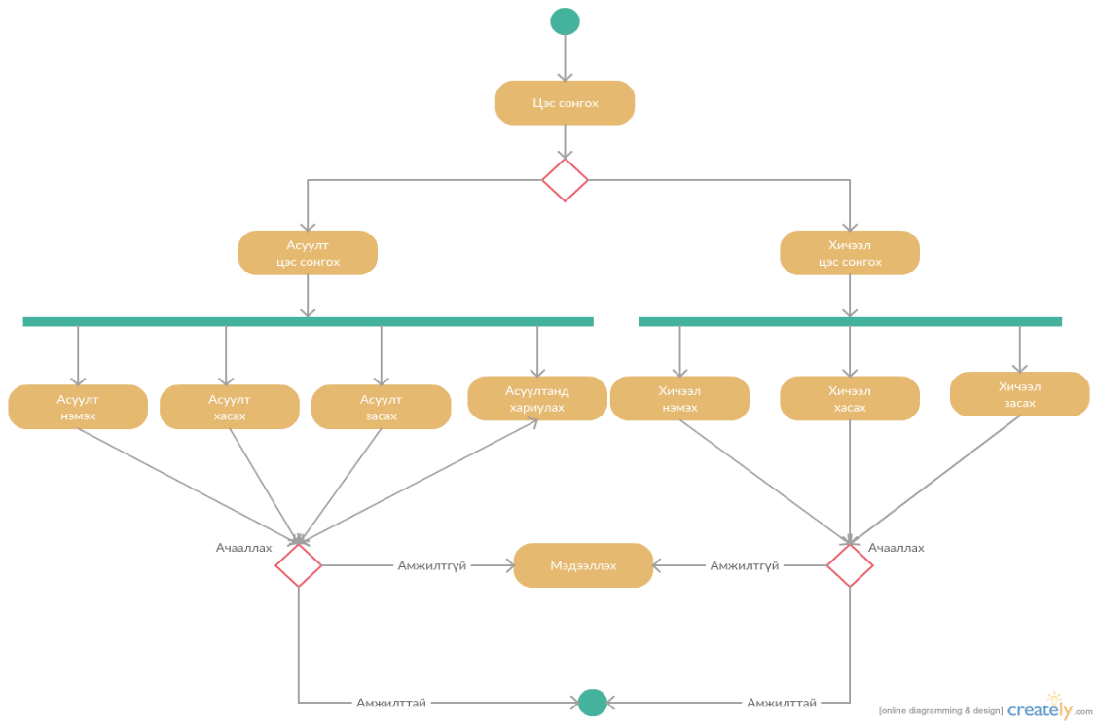
Үйл идэвхжилтийн диаграм
Админ системд нэвтрэх хэсгийн диаграм
Админий хийх үндсэн үйлдлүүдийн диаграм

Slide 20
Шилжилтийн диаграм
Шилжилтийн диаграм (Вэб)
Шилжилтийн диаграм (Гар Утас)

Slide 21
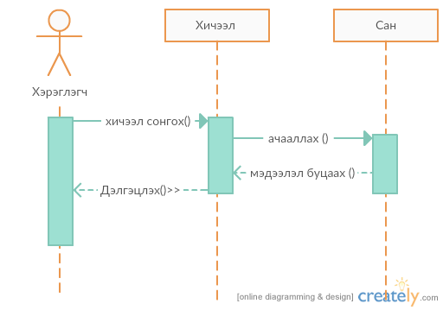

Дарааллын диаграм
Хичээл харах дарааллын диаграм
Жишээ харах дарааллын диаграм

Slide 22
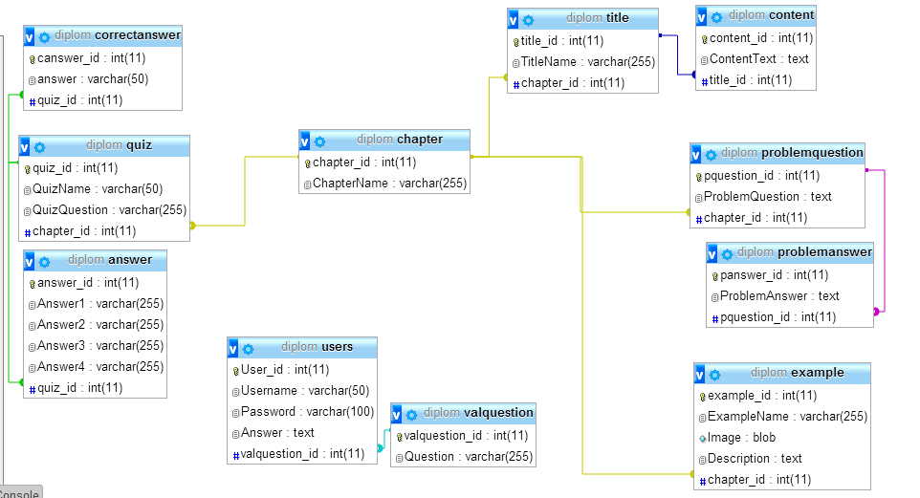
Өгөгдлийн сангийн зохиомж

Slide 23
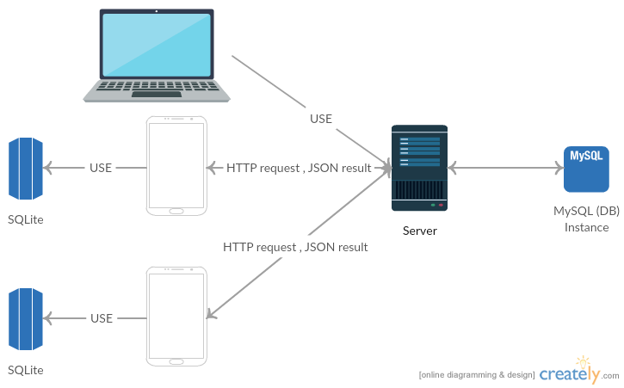
Архитектурын зохиомж

Slide 24
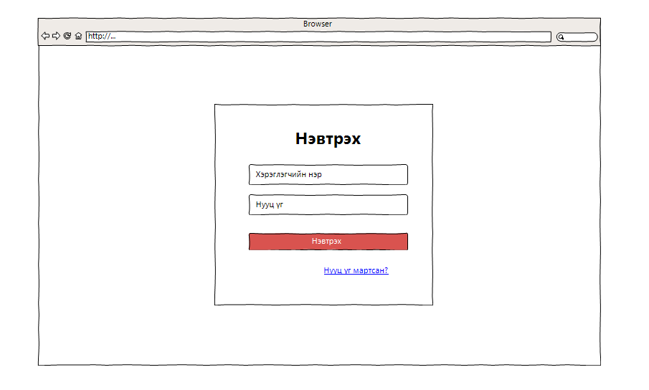
Веб интерфейсийн зохиомж
Нэвтрэх хэсэг (вэб)

Slide 25
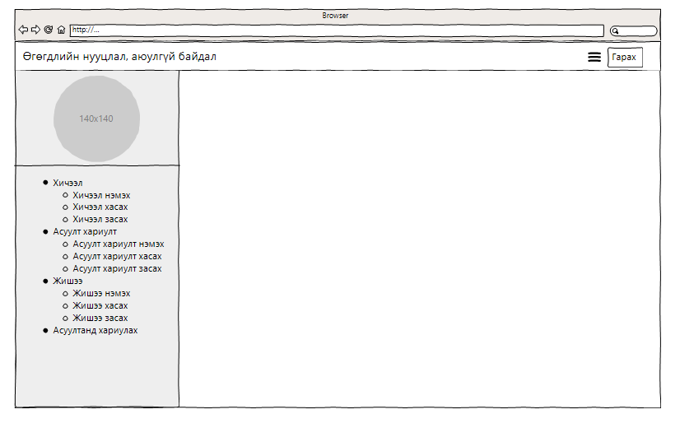
Веб интерфейсийн зохиомж
Нүүр хуудас

Slide 26
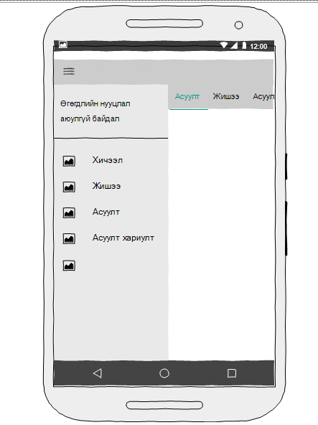
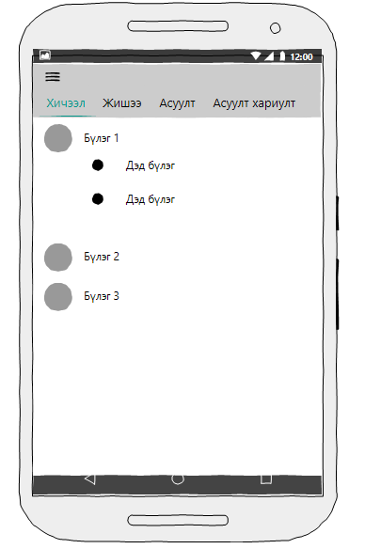
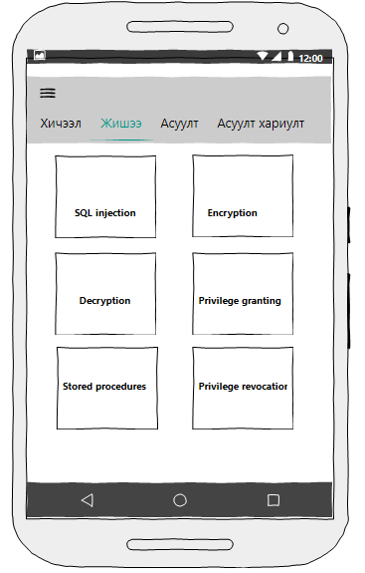
Гар утасны интерфейсийн зохиомж
Хичээл цэс
Жишээ цэс

Slide 27
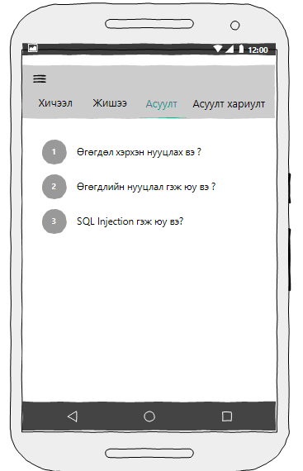
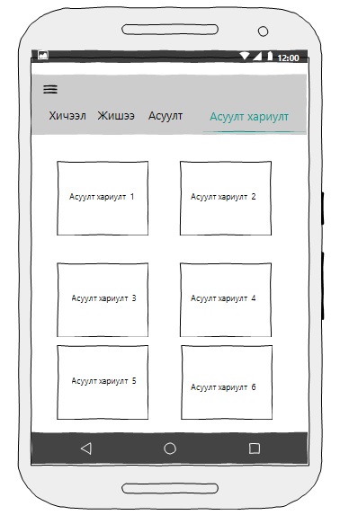
Гар утасны интерфейсийн зохиомж
Асуулт цэс
Асуулт хариулт цэс

Slide 28
Дүгнэлт
Дипломын ажлын хугацааны төлөвлөгөөний дагуу ажлыг гүйцэтгэсэн болно. Өгөгдлийн нууцлал, аюулгүй байдлын талаар болон систем хөгжүүлэхэд шаардлагатай гар утас болон вэб програм хийхэд шаардагдах онолын мэдлэгийг олж авлаа. Мөн өгөгдлийн нууцлал, аюулгүй байдалын тусламж програмыг хэрэгжүүлэхэд шаардлагатай системийн шинжилгээ зохиомжыг гаргалаа.

Slide 29
Анхаарал тавьсанд баярлалаа

